Slide 1

复习回顾
块级元素与行级元素的区别?

Slide 2
第6章 浮动布局与定位布局

Slide 3
课程内容
掌握float的左/右横向排列定位
掌握脱离文档流与不脱离文档流
绝对定位、相对定位、固定定位的区别

Slide 4
float主要有那几个值？
值 | 描述
left | 元素向左浮动。
right | 元素向右浮动。
none | 默认值。元素不浮动，并会显示在其在文本中出现的位置。
inherit | 规定应该从父元素继承 float 属性的值。

Slide 5

浮动可以让标签横向排列

Slide 6
flaot的特点
浮动元素会被自动设置成块级元素，相当于给元素设置了display:block（块级元素能设置宽和高，而行内元素则不可以）。
浮动元素后跟非浮动元素，非浮动元素会跟在浮动元素后面（可用于图文排列效果）。
浮动方向一致的元素会横向排列，此时要注意浮动元素的高度。

Slide 7
清浮动
“粗暴型”overflow:hidden
伪类
.clearFix{*zoom:1;}
.clearFix:after{content:’.’;height:0;clear:both;visibility:hidden;display:block;}
什么时候需要清浮动？
当父元素无浮动且父元素高度设为自动，且子元素有浮动时，父元素需清浮动。

Slide 8
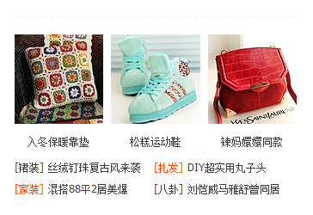
练习

Slide 9
position属性的值
absolute(绝对定位) 脱离文档流，通过 top,bottom,left,right 定位。选取其最近一个最有定位设置的父级对象进行绝对定位，如果对象的父级没有设置定位属性，absolute元素将以body坐标原点进行定位，可以通过z-index进行层次分级。
relative(相对定位) 对象不可层叠、不脱离文档流，参考自身静态位置通过 top,bottom,left,right 定位，并且可以通过z-index进行层次分级。
fixed（固定定位） 这里所固定的参照对像是可视窗口而并非是body或是父级元素。通过 top,bottom,left,right 定位。可通过z-index进行层次分级。(注：IE6不支持)
static(静态) 没有特别的设定，遵循基本的定位规定，不能通过z-index进行层次分级。

Slide 10




下拉菜单的制作
如何实现下拉菜单的制作？
实现步骤
  选定position的值
  通过top、left定位实现效果

Slide 11
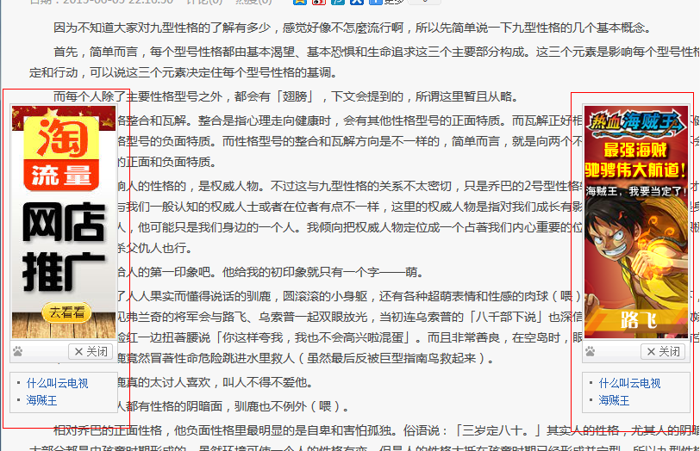
固定对联

Slide 12
总结
怎么清浮动？
position的absolute与relative区别？

Slide 13
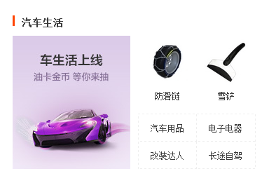
课后作业
作业：
右图效果图切图制作。
预习
如何让IE6、7、8显示不同的背景色？

